Slide 1
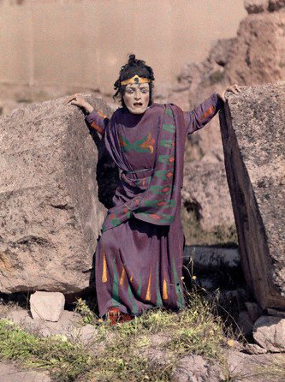
Η ελληνική ποίηση κατά το πρώτο ημισύ του 20 αιώνα
Греческая поэзия первой половины 20 века

Slide 2
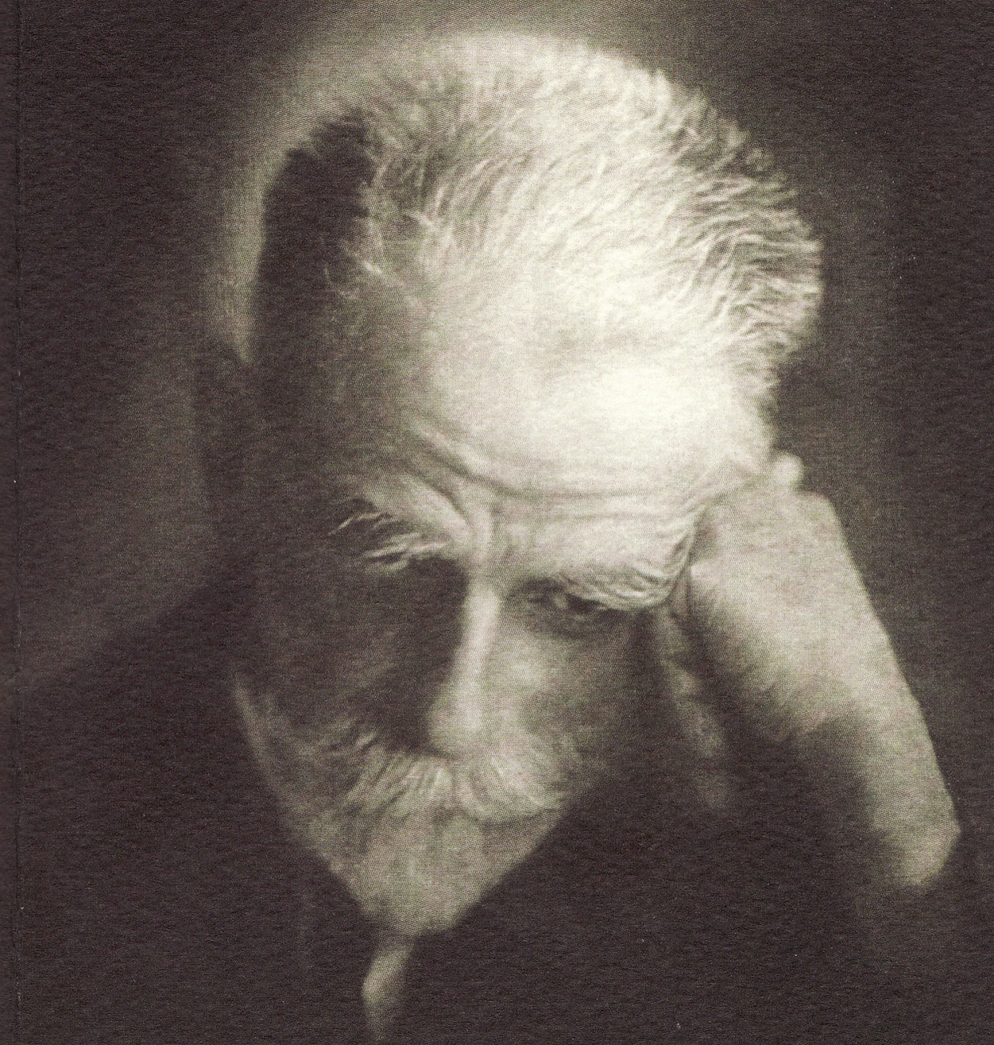
Κωστής Παλαμάς (1859-1943)
Костис Паламас

Slide 3
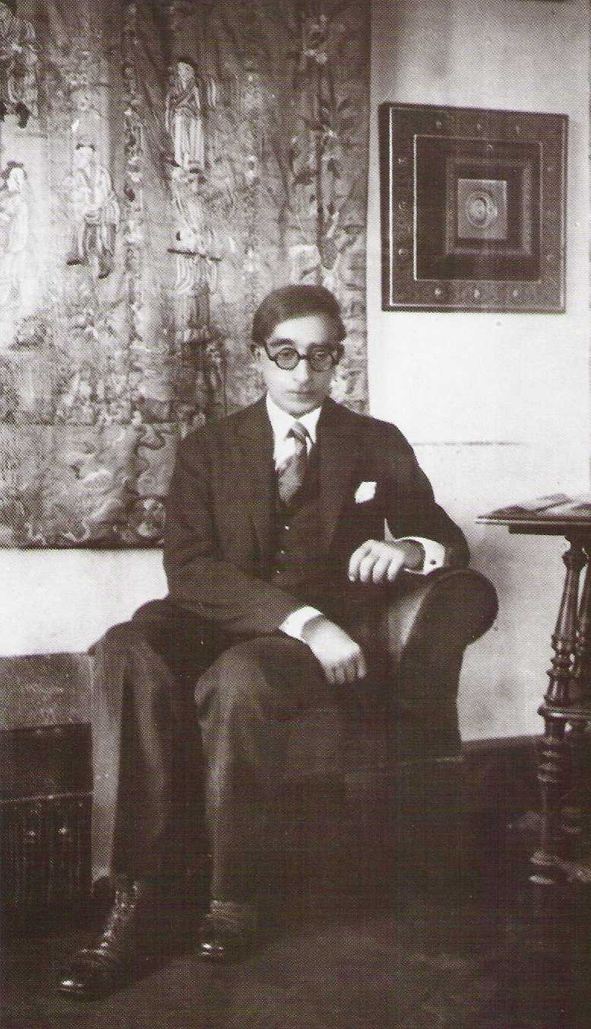
Κωνσταντίνος Καβάφης (1863-1933)
Константинос Кавафис

Slide 4
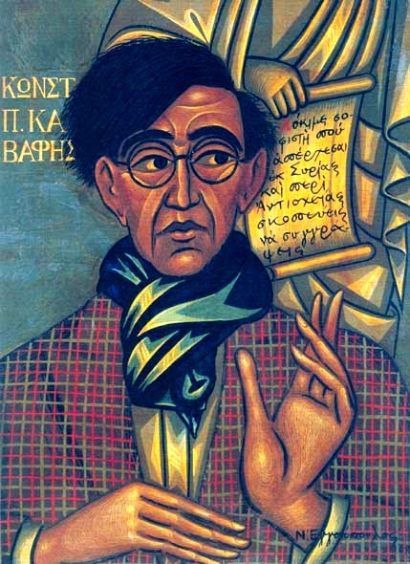

Slide 5
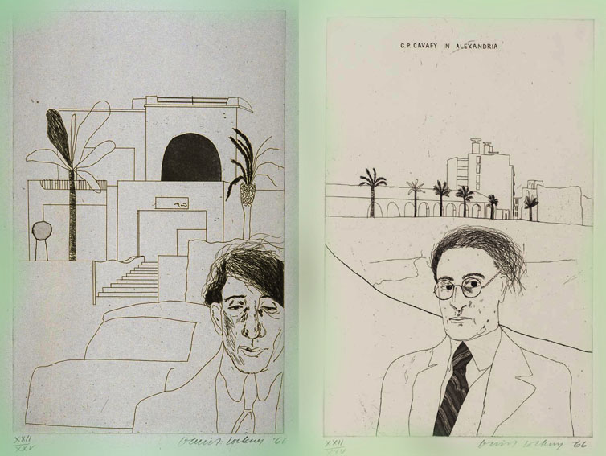

Slide 6
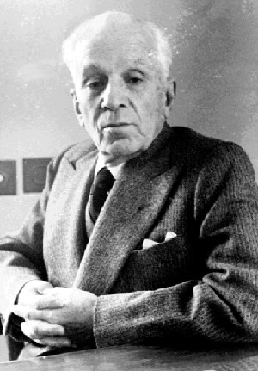
Κώστας Βάρναλης (1884-1974)
Костас Варналис

Slide 7


Slide 8
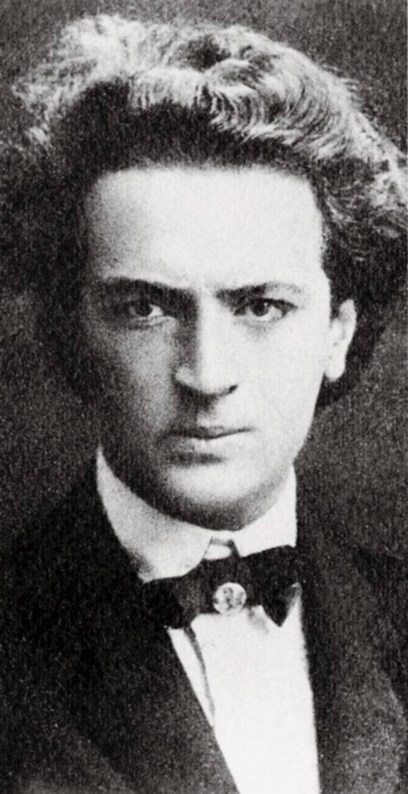
Άγγελος Σικελιανός (1984-1951)
Ангелос Сикельянос

Slide 9


Slide 10
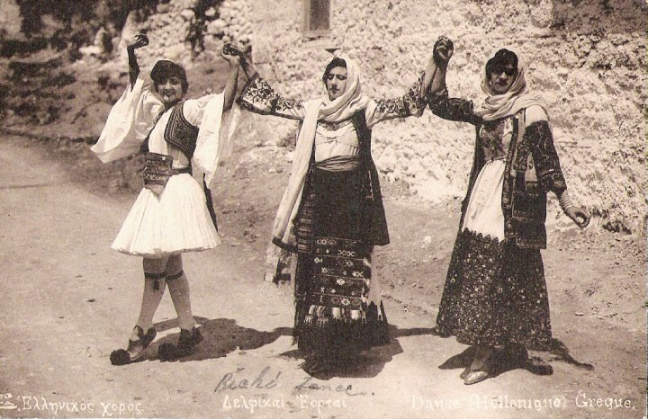

Slide 11
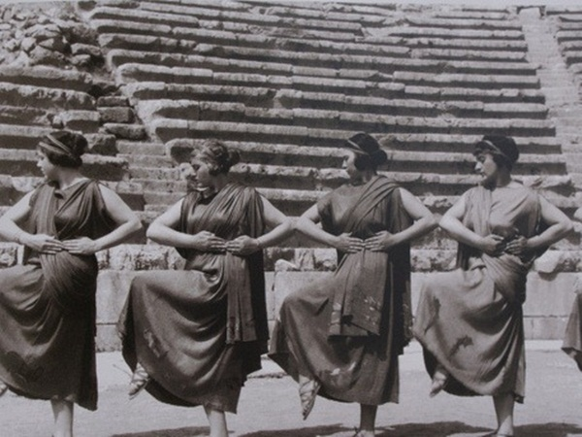

Slide 12
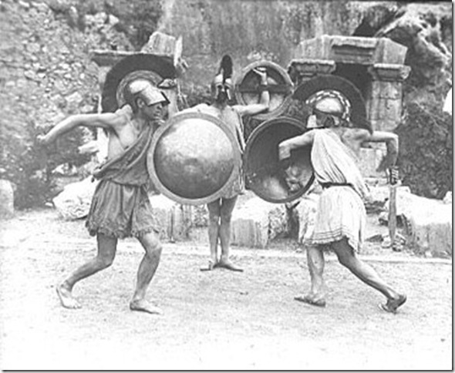

Slide 13
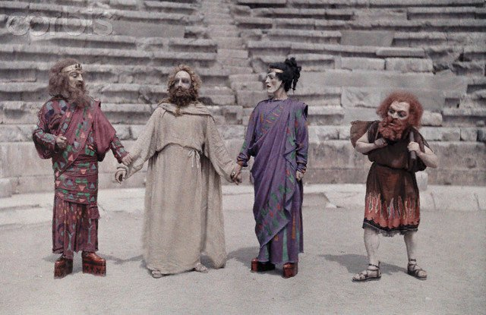

Slide 14
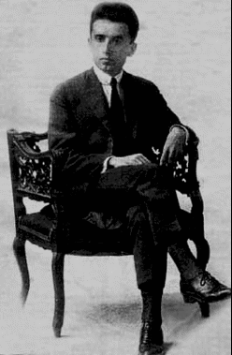
Κώστας Καρυωτάκης (1896-1928)
Костас Кариотакис

Slide 15
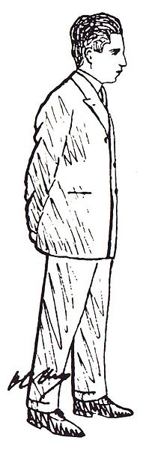

Slide 16
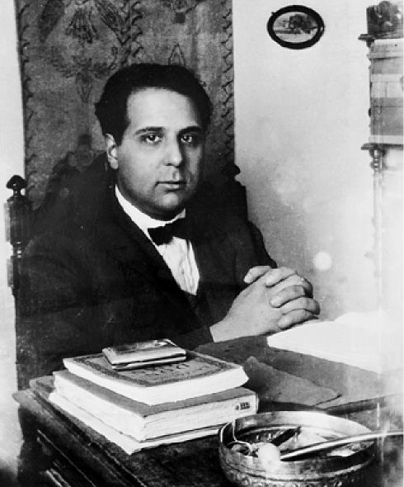
Γιώργος Σεφέρης (1900-1971)
Йоргос Сеферис

Slide 17
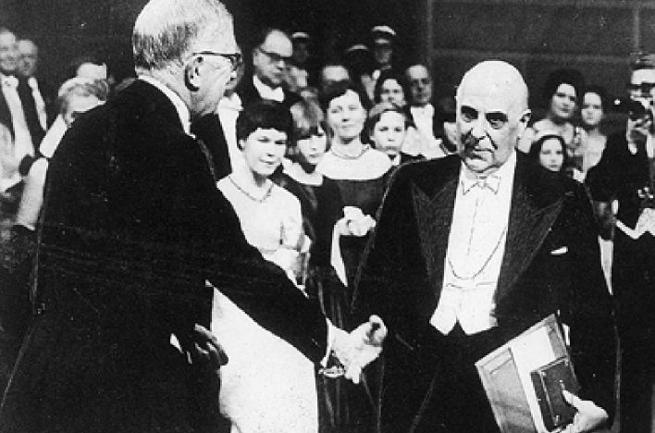

Slide 18
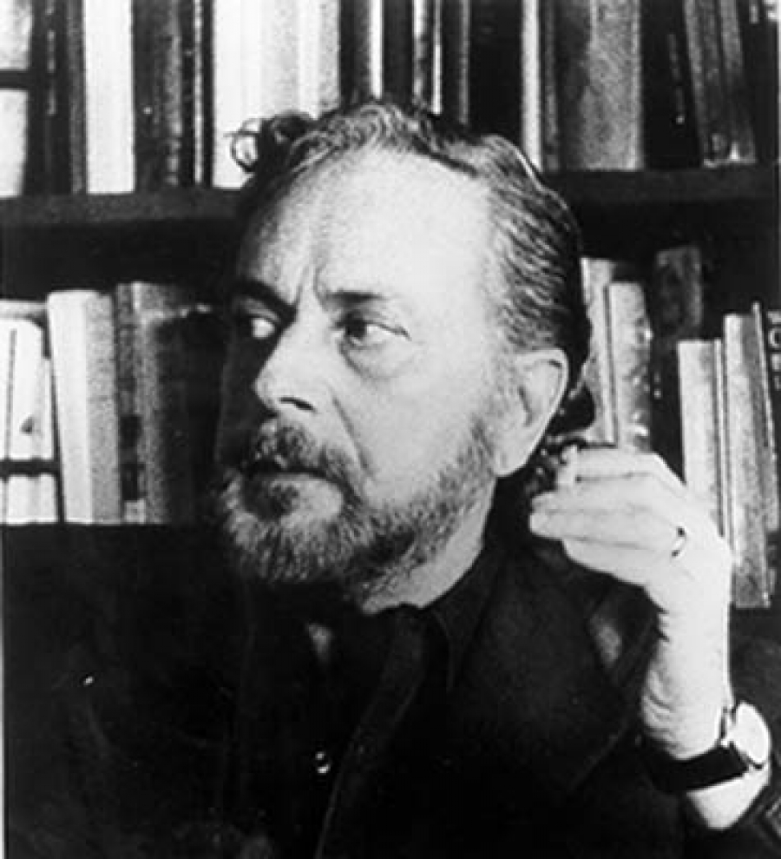
Γιάννης Ρίτσος (1909-1990)
Яннис Рицос

Slide 19
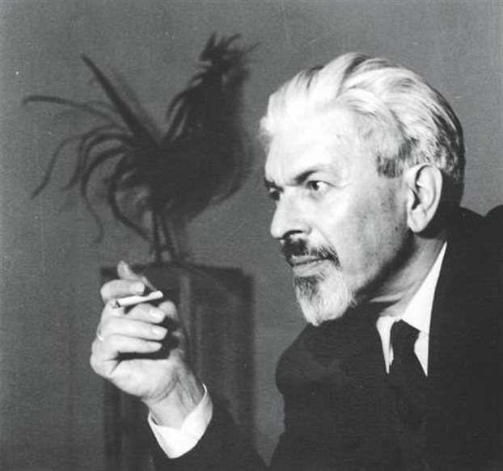
Ανδρέας Εμπειρίκος (1901-1975)
Андреас Эмбирикос

Slide 20
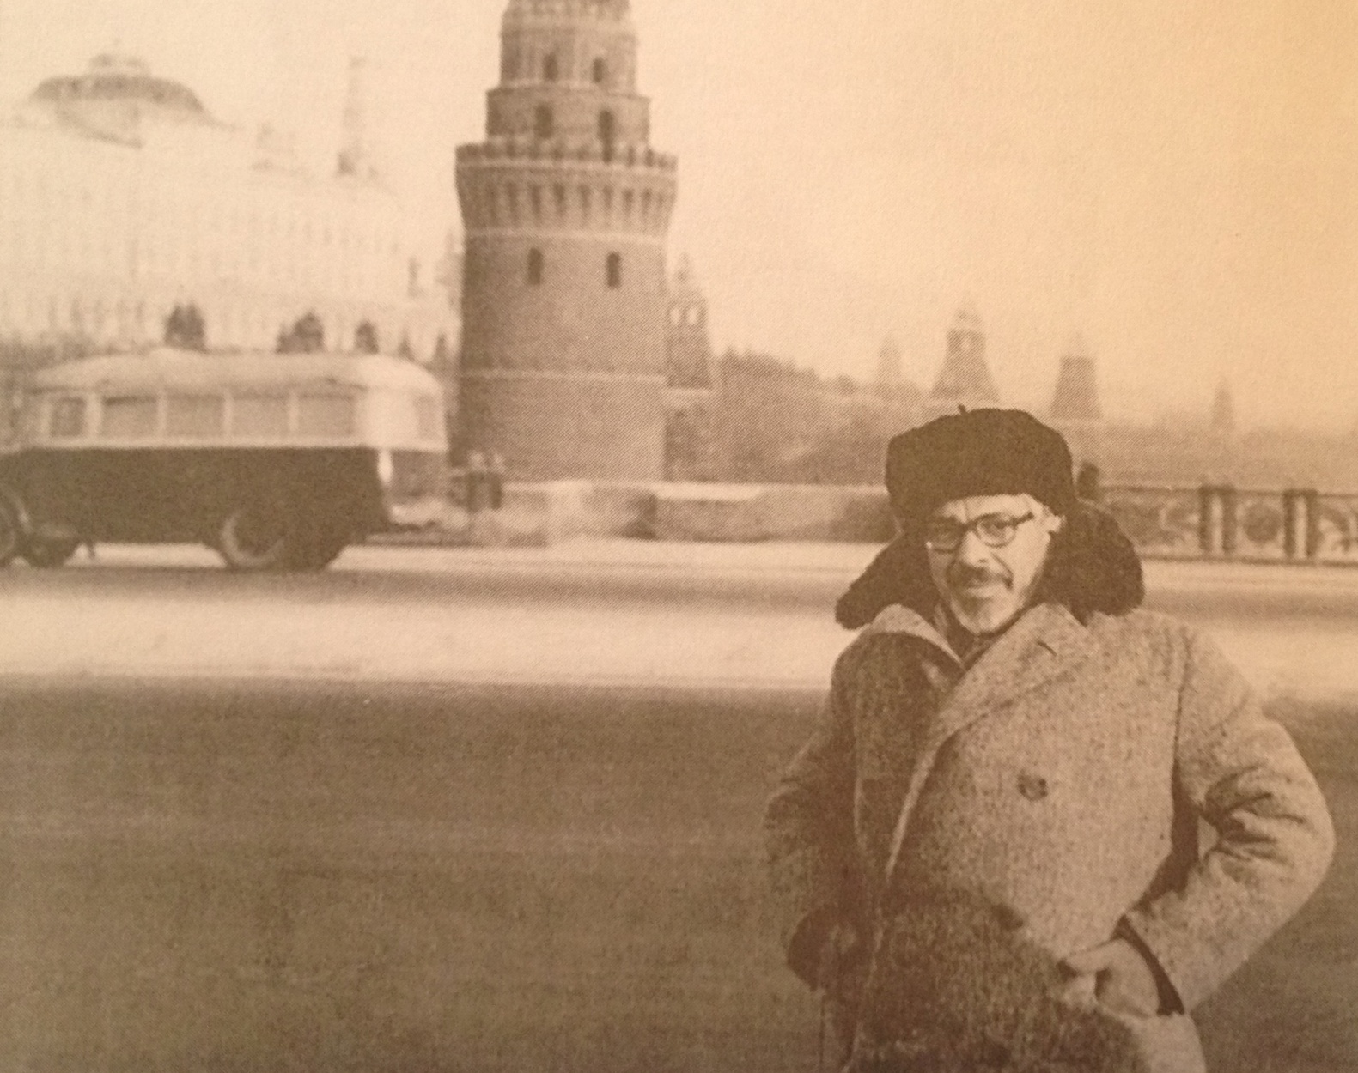

Slide 21
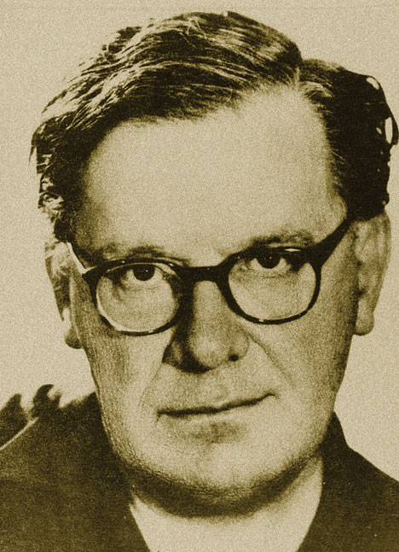
Νίκος Εγγονόπουλος (1907-1985)
Никос Энгонопулос

Slide 22
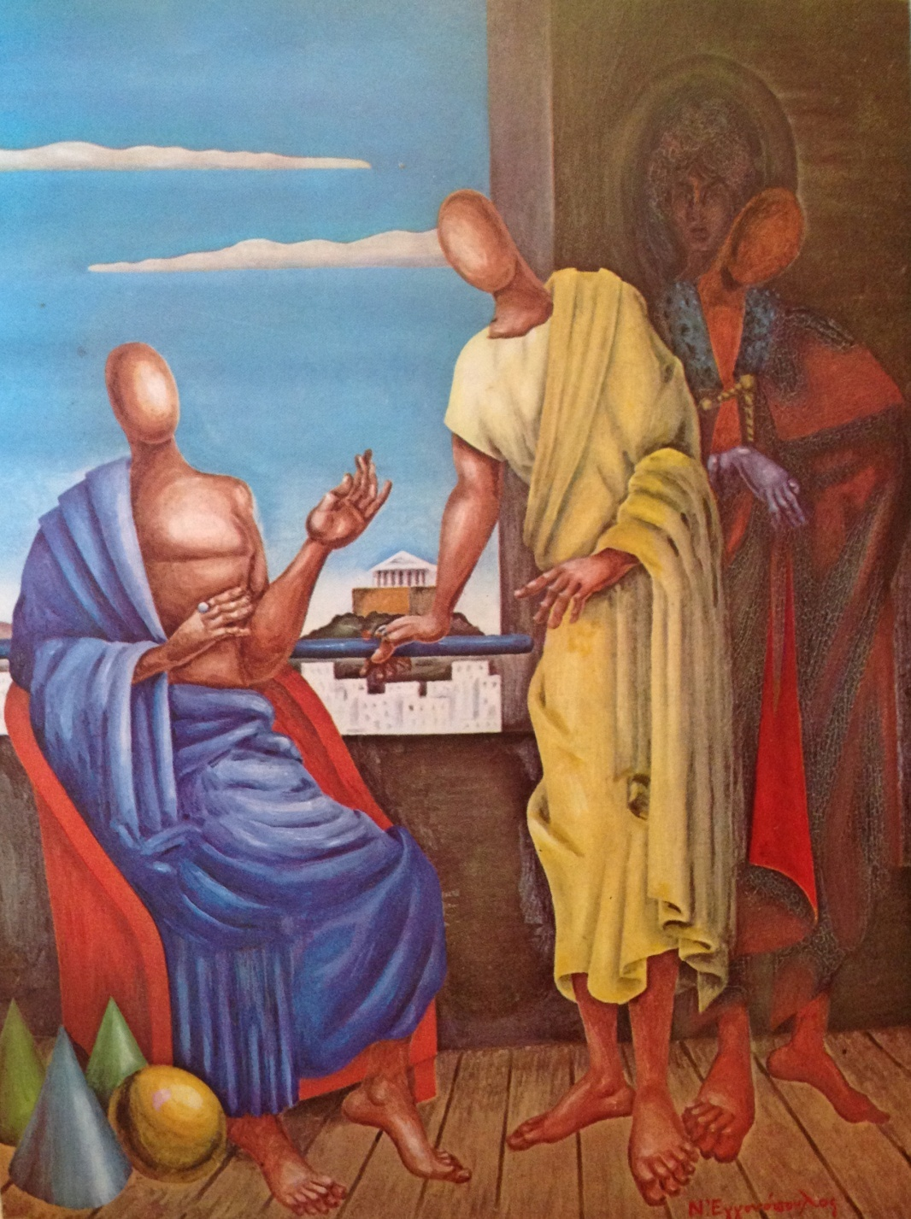

Slide 23
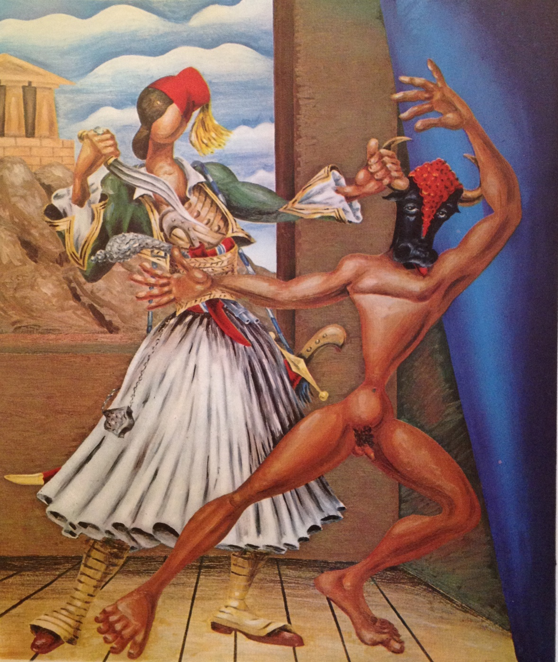

Slide 24
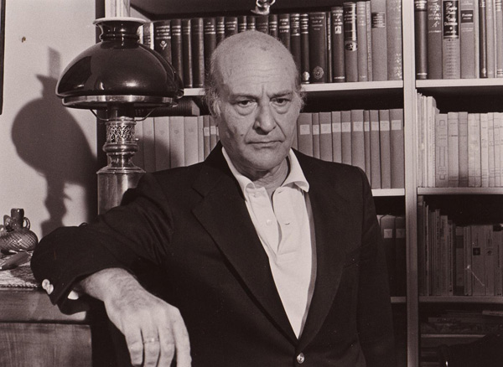
Οδυσσέας Ελύτης (1911-1996)
Одиссеас Элитис

